Slide 1
Дипломный проект
Online-shop
Курс
«Business Intelligence (BI) разработчик»
Группа
BI21-onl
Автор
linkedin.com/in/barysau/

Slide 2
Концептуальное проектирование базы данных (БД)
Логическое проектирование БД
Физическое проектирование БД
Заполнение таблиц тестовыми данными
Тестирование БД
Создание объектов БД
Создание пакетов ETL
Визуализация данных в Power BI
Визуализация данных в Tableau
Содержание проекта

Slide 3
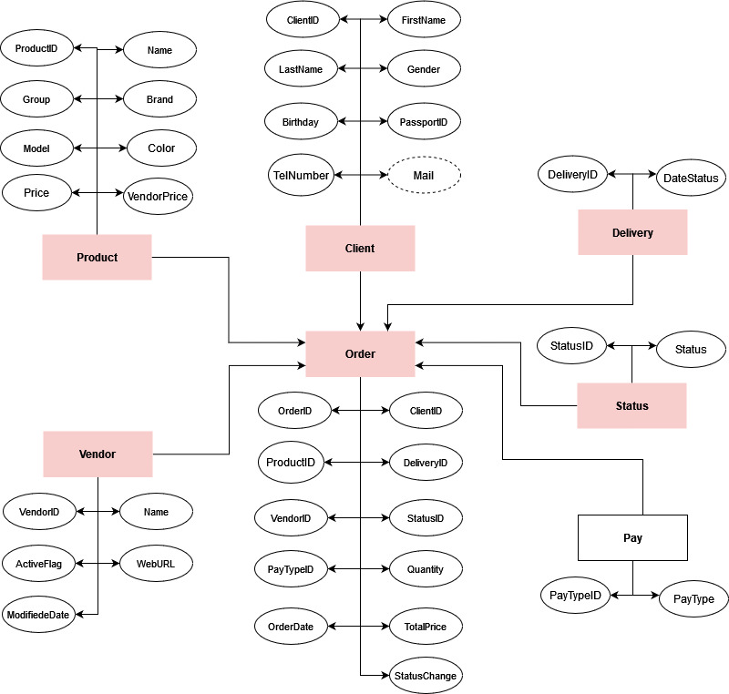
Концептуальное проектирование ER-диаграмма «Сущность-связь» с использованием веб-приложения diagrams.net

Slide 4
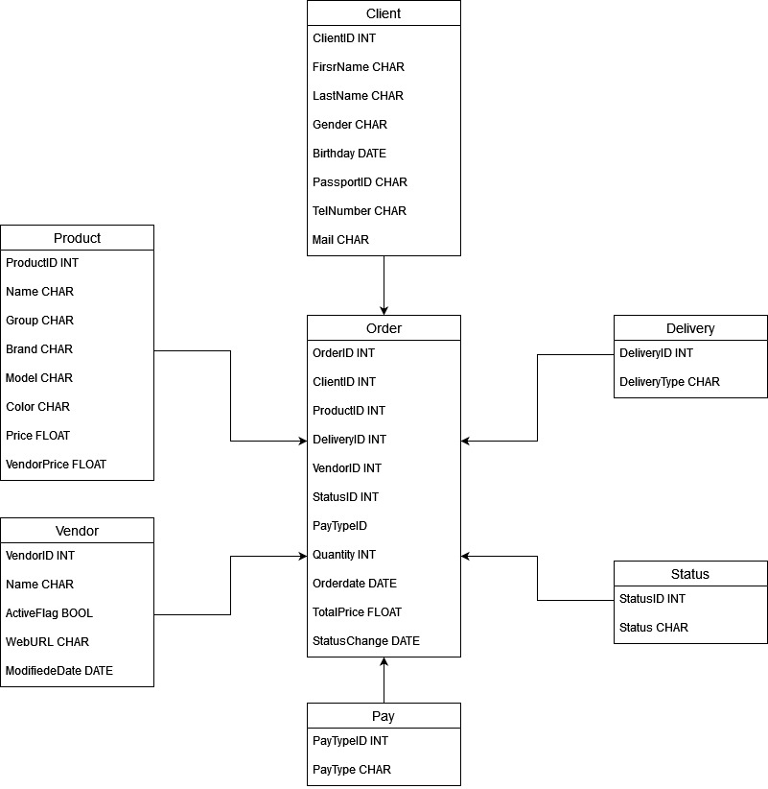
Логическое проектирование с использованием веб-приложения diagrams.net

Slide 5
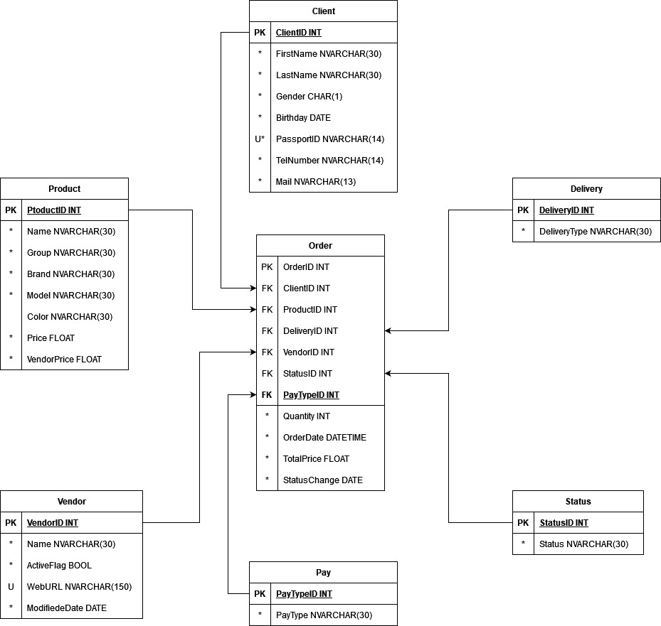
Физическое проектирование с использованием веб-приложения diagrams.net

Slide 6
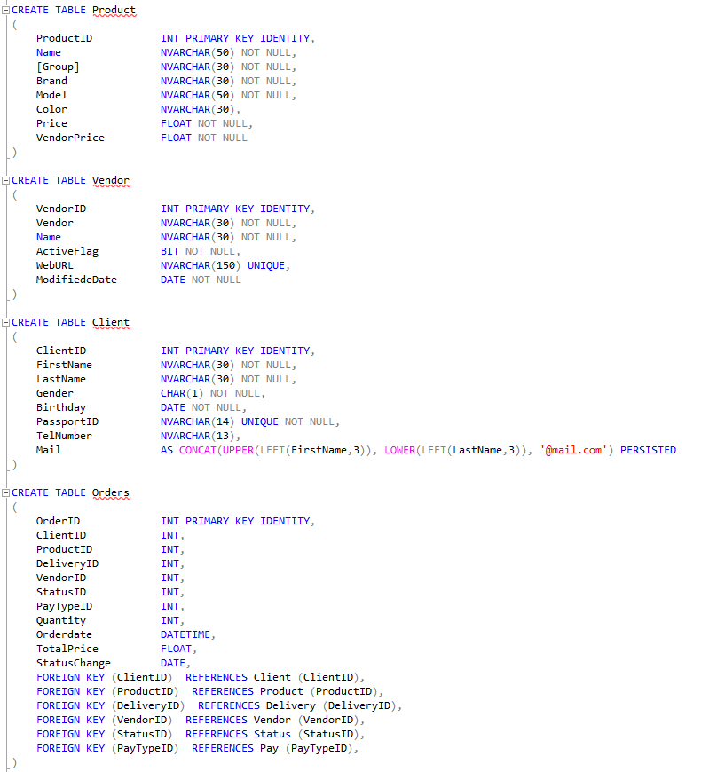

Физическое проектирование Создание таблиц с использованием MS SQL Server Management Studio (SSMS)
Делай как надо, как не надо не делай
© JS

Slide 7

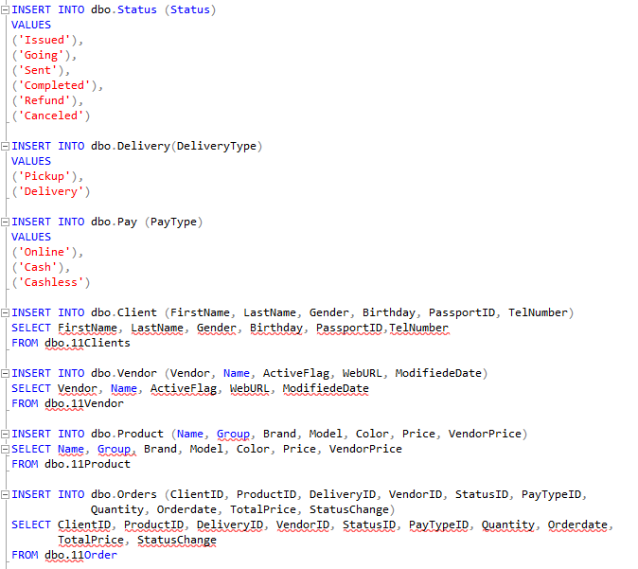
Заполнение таблиц тестовыми данными с использованием MS SQL Server Management Studio (SSMS)
Запомни: всего одна ошибка – и ты ошибся.
© JS

Slide 8
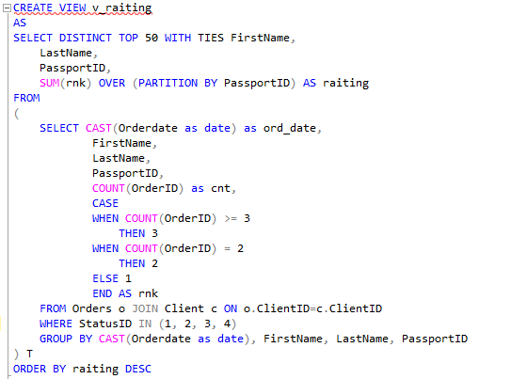

Создание объектов Представление (VIEW)
Задание:
Создайте объект для нахождения общего рейтинга топ 50 клиентов за всё время, где рейтинг определяется суммой баллов за количеством покупок в день (3 и более покупок – 3 балла, 2 покупки – 2 балла, 1 покупка – 1 балл)
Я живу как карта ляжет, ты живёшь как SQL-запрос скажет.
© JS

Slide 9
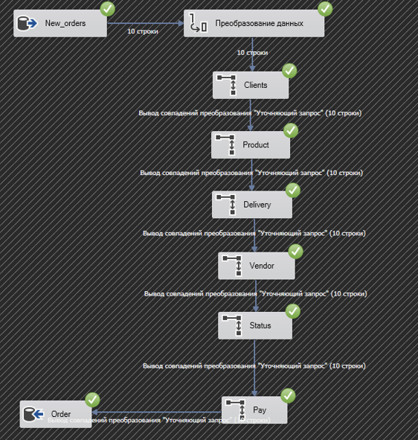

Создание пакетов ETL с использованием MS SQL Server Integration Services (SSIS)
Задание:
Создайте SSIS пакет с добавлением 10 новых результатов на основе эксель файла
Теория – это когда вы знаете всё, но ничего не работает. Практика – это когда всё работает, но никто не знает почему. Мы совмещаем теорию и практику – ничего не работает и никто не знает почему.
© JS

Slide 10
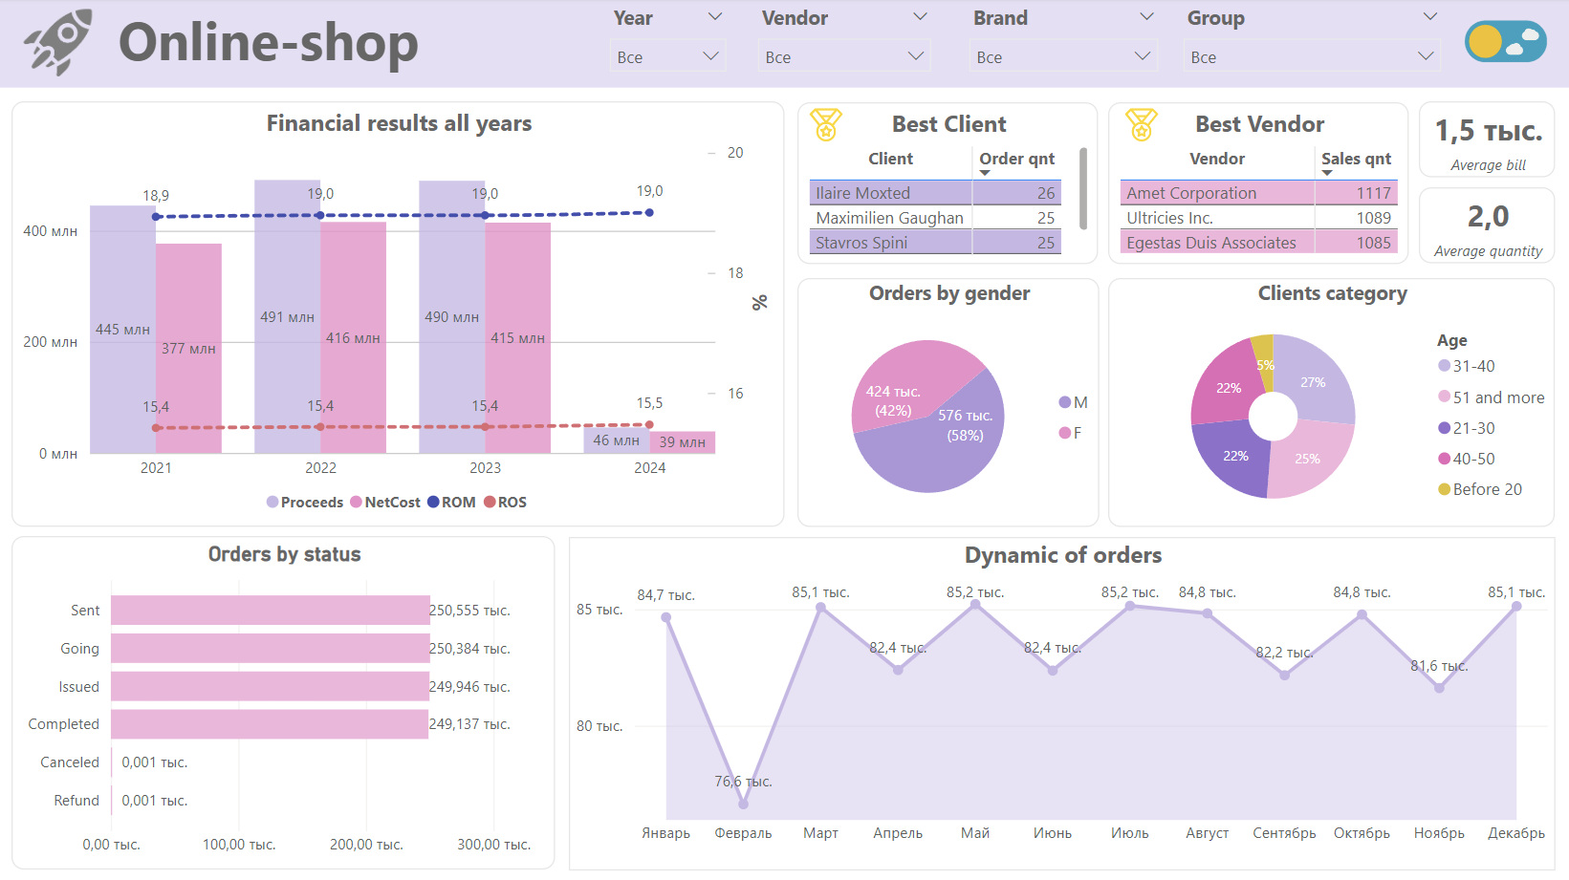
Визуализация данных в Power BI

Slide 11
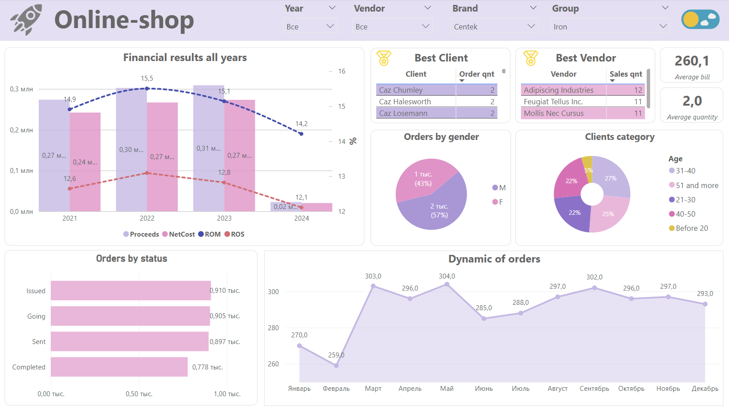
Визуализация данных в Power BI фильтр по бренду «Centek» и группе «Iron»

Slide 12
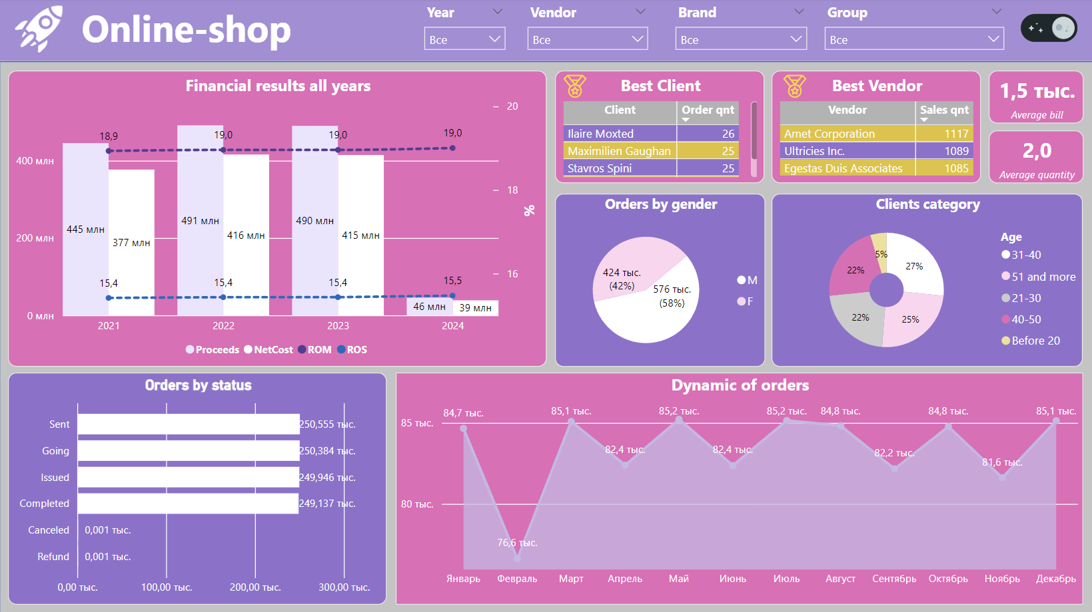
Визуализация данных в Power BI переход на ночной вариант Dashboard по кнопке (правый верхний угол)

Slide 13
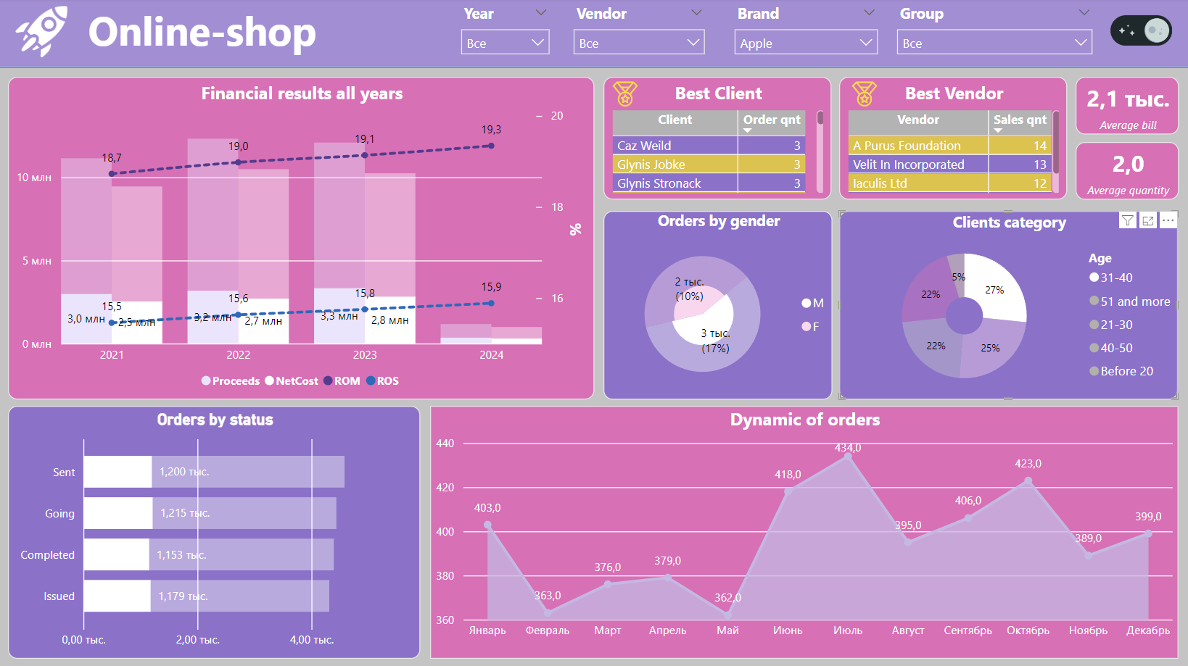
Визуализация данных в Power BI ночной вариант, фильтр по категории клиентов в возрасте от 31 до 40 лет

Slide 14
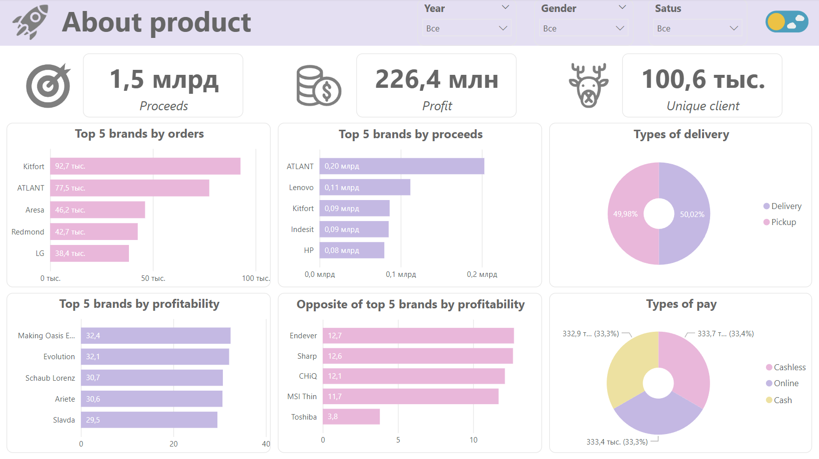
Визуализация данных в Power BI переход на вторую страницу Dashboard по нажатию кнопки (верхний левый угол)

Slide 15
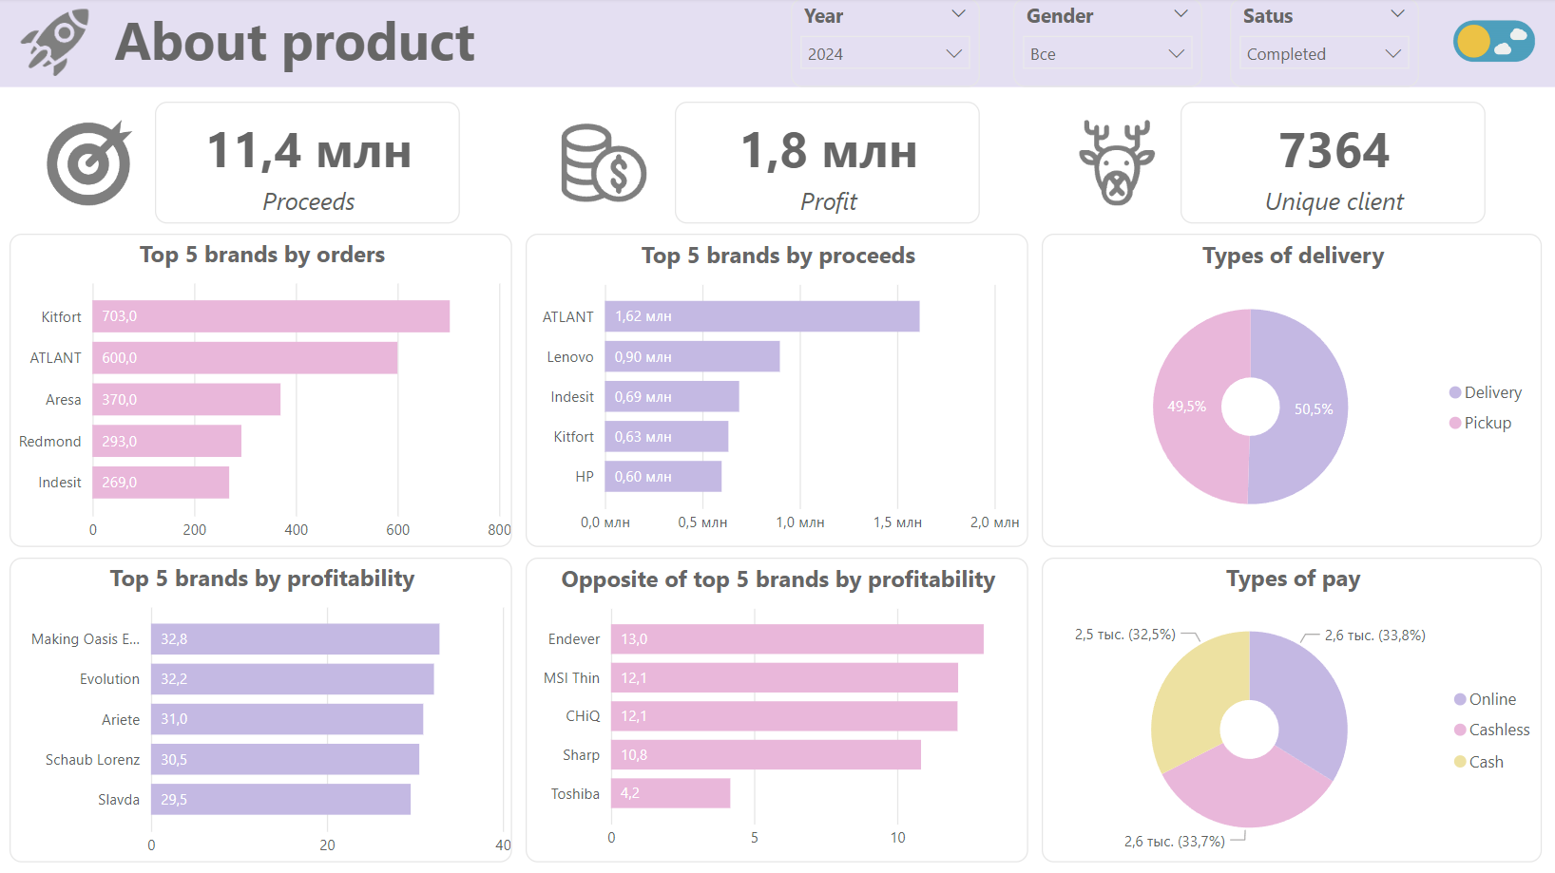
Визуализация данных в Power BI фильтр по 2024 году и заказам со статусом «Completed»

Slide 16
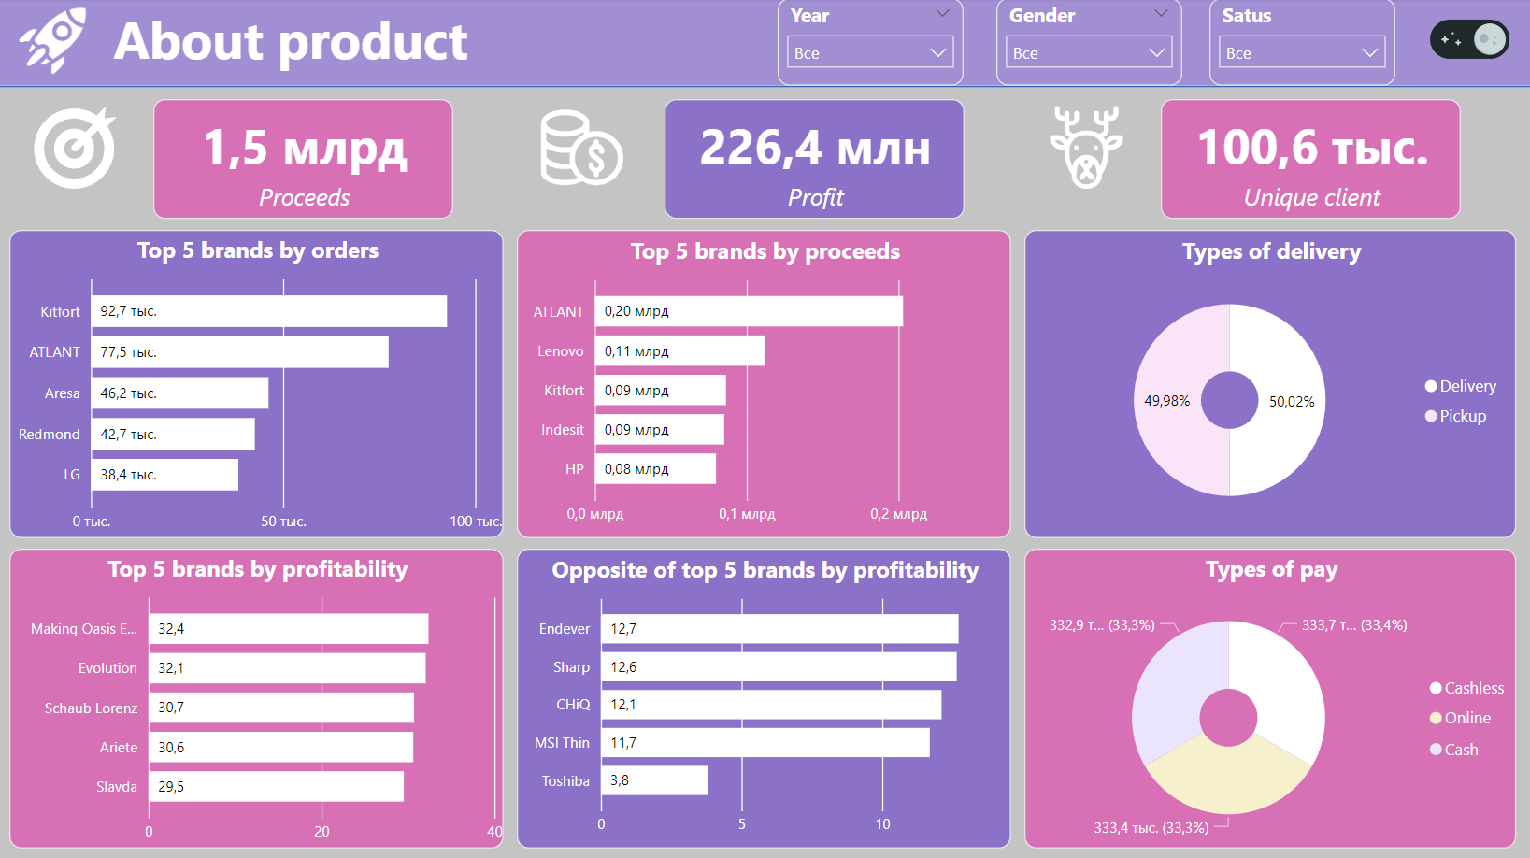
Визуализация данных в Power BI переход на ночной вариант Dashboard по кнопке (правый верхний угол)

Slide 17
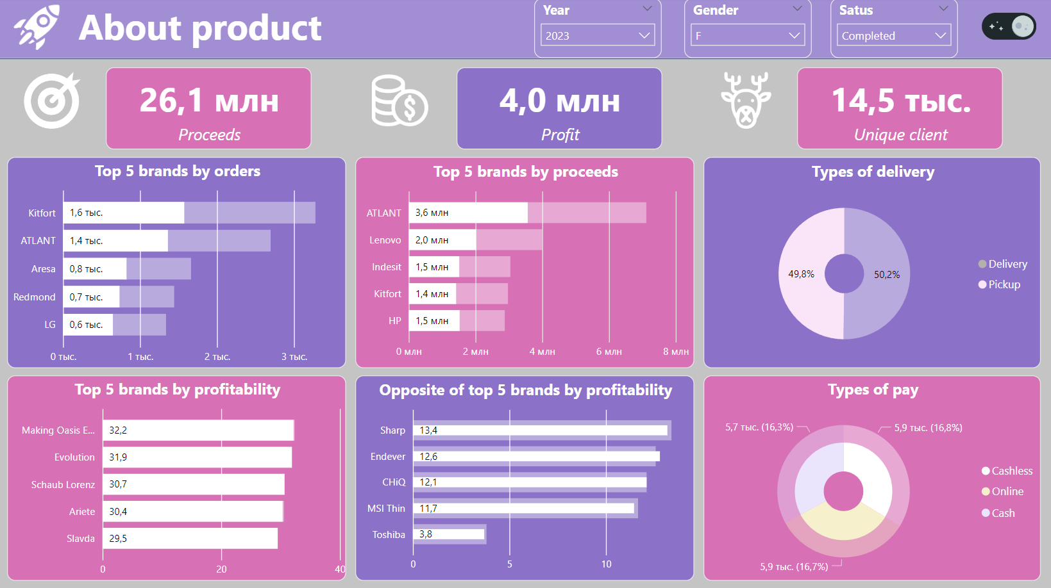
Визуализация данных в Power BI фильтр по 2023 году среди клиентов-женщин и заказам со статусом «Completed», с типом доставки «Pickup»

Slide 18
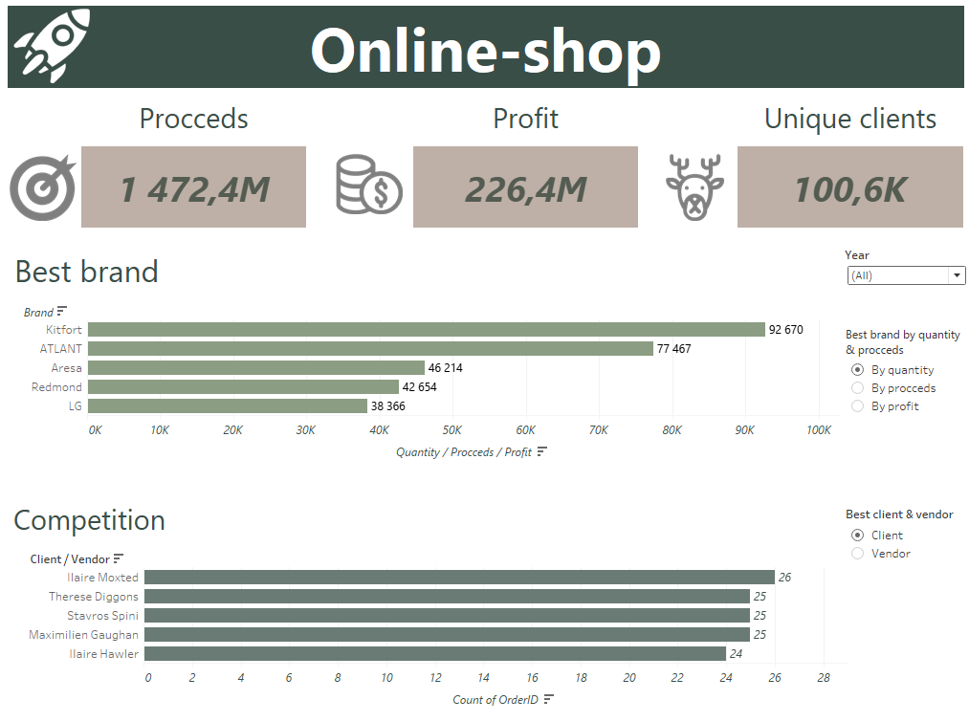
Визуализация данных в Tableau

Slide 19
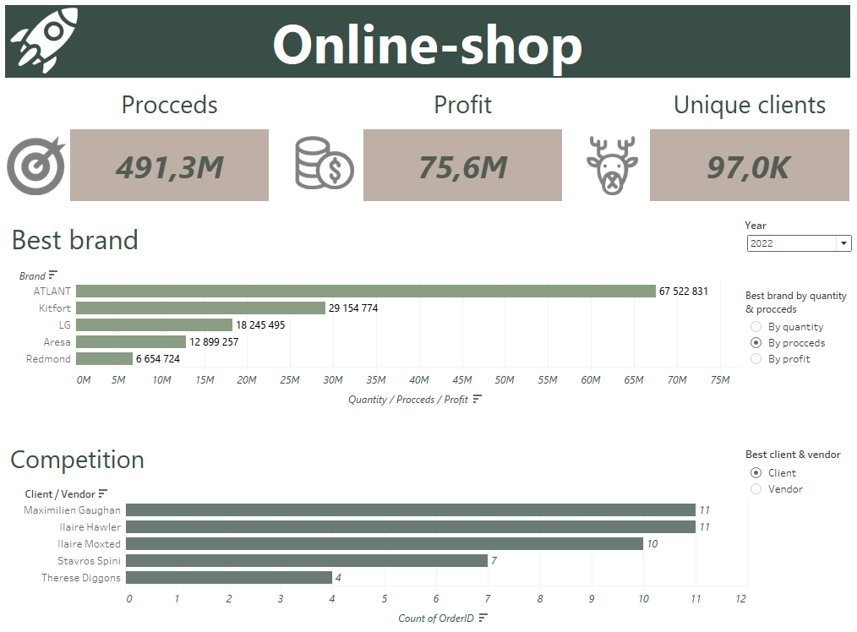
Визуализация данных в Tableau фильтр по 2022 году c визуализацией лучшего бренда «по выручке» и конкурса среди клиентов

Slide 20
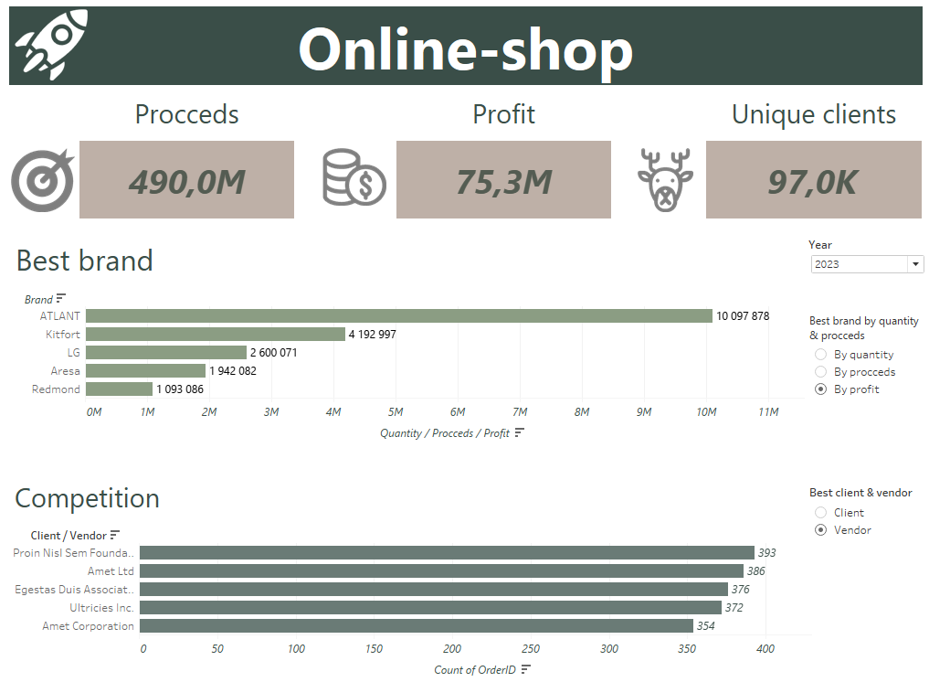
Визуализация данных в Tableau фильтр по 2023 году c визуализацией лучшего бренда «по прибыли» и конкурса среди вендоров

Slide 21

Если где-то тебе не рады с неработающим SQL-запросом, то и с работающим туда идти не надо
© JS

